Slide 1

웹프로그래밍 기초(2강)
kopo20
데이터융합SW과 손영식

Slide 2
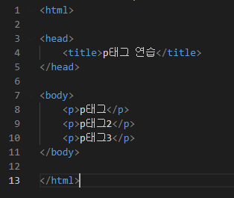
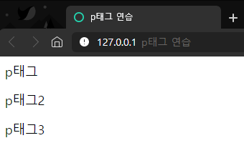
실습하기 - <p> 태그
VSCode 내용
크롬 구현 화면

Slide 3
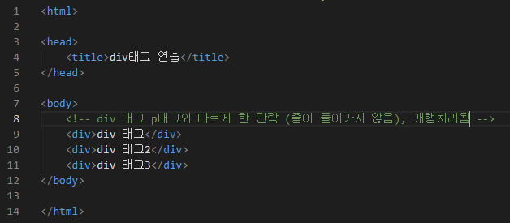
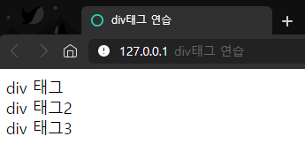
실습하기 – <div> 태그
특별한 역할을 하지 않는 영역
display 속성이 block
VSCode 내용
크롬 구현 화면

Slide 4
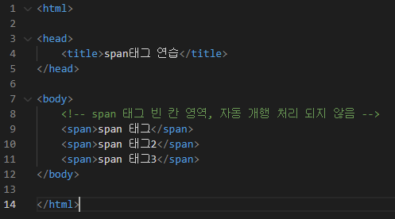
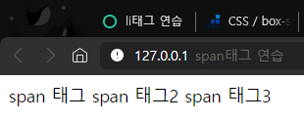
실습하기 – <span> 태그
VSCode 내용
크롬 구현 화면

Slide 5
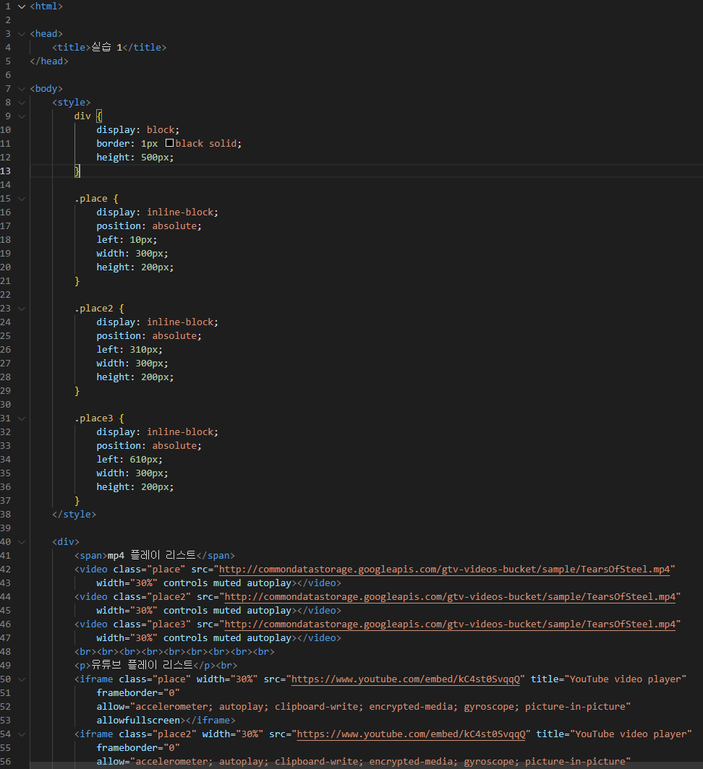
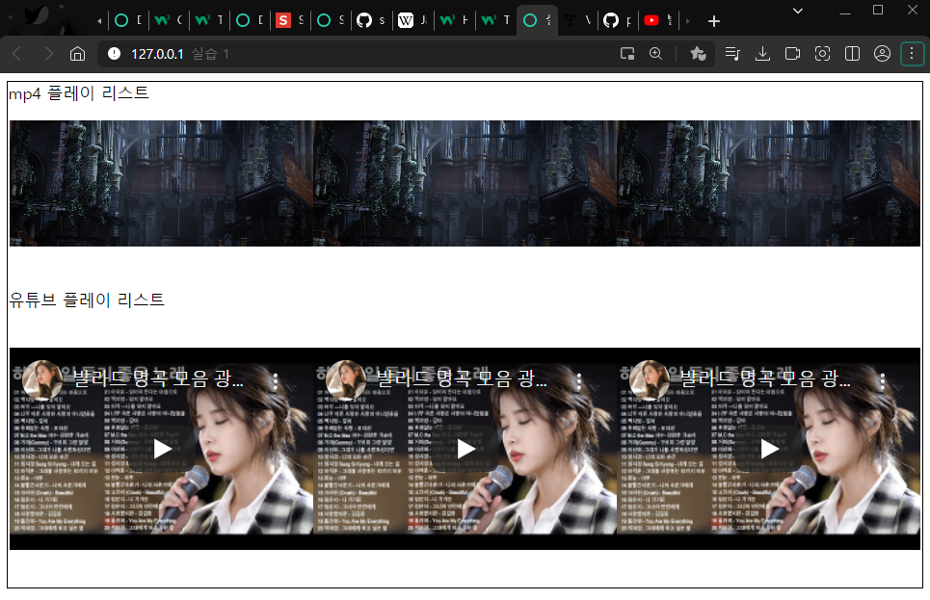
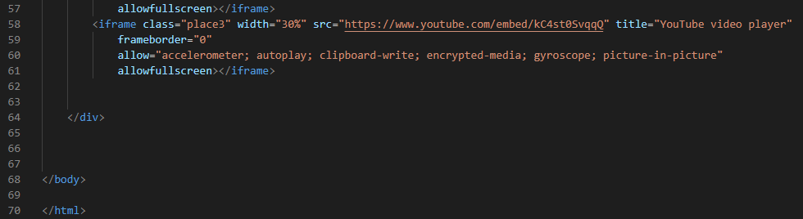
실습하기1 – video / audio / iframe
VSCode 내용
크롬 구현 화면

Slide 6
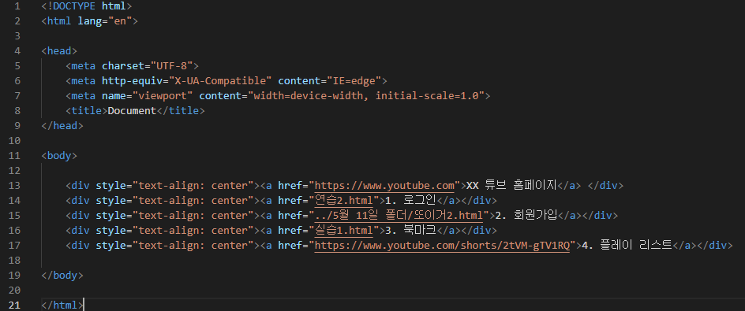
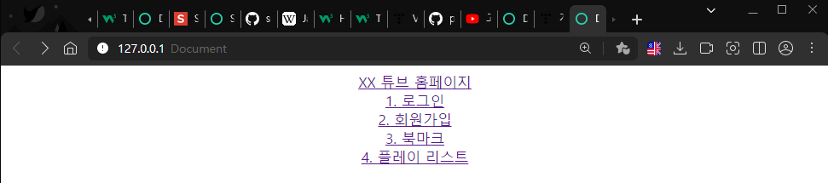
실습하기 - 최종실습
VSCode 내용
크롬 구현 화면

Slide 7
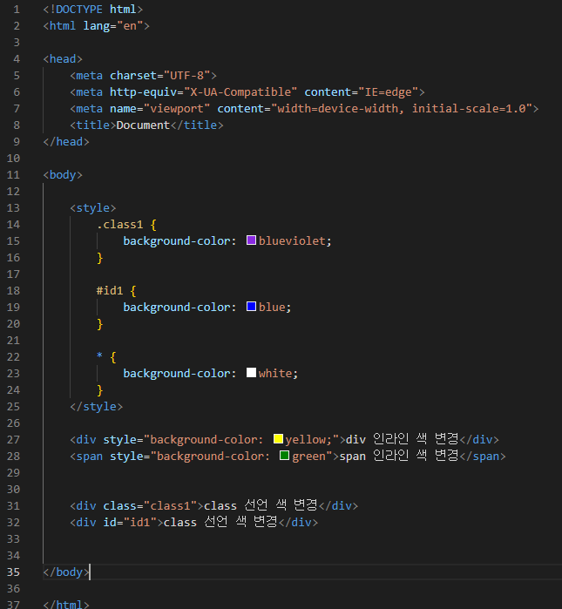
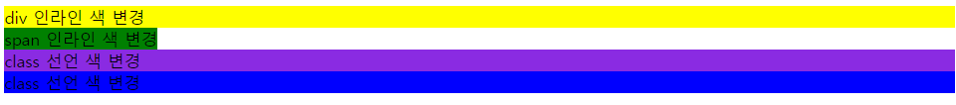
실습하기 - 3
VSCode 내용
크롬 구현 화면

Slide 8
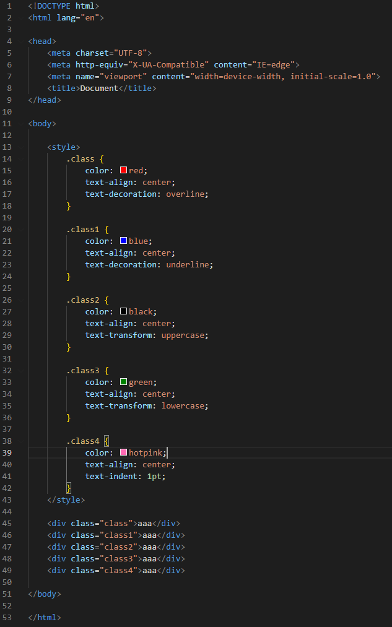
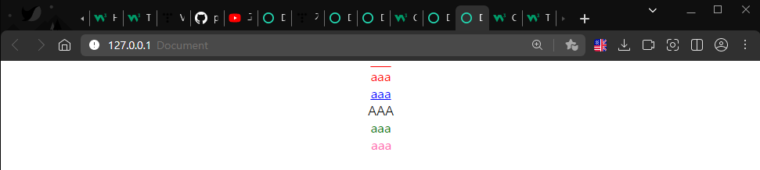
실습하기 - 4
VSCode 내용
크롬 구현 화면

Slide 9
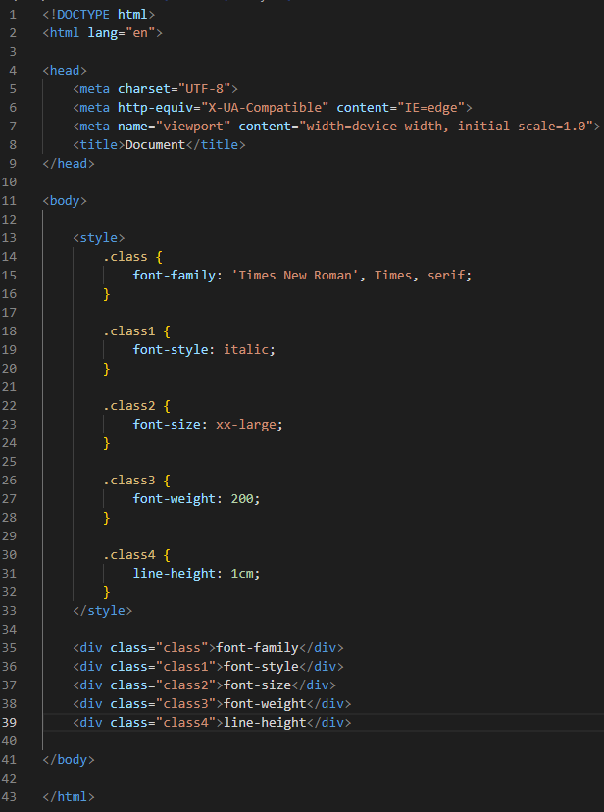
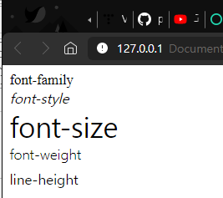
실습하기 - 5
VSCode 내용
크롬 구현 화면

